Slide 1

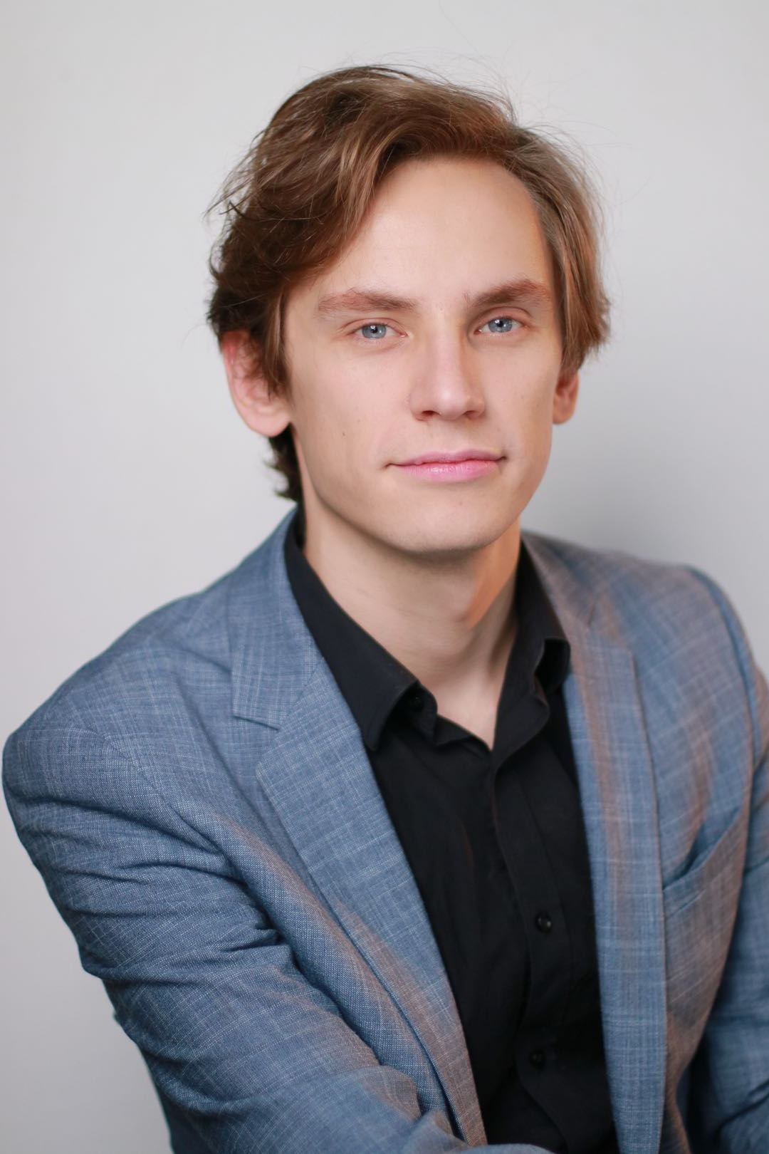

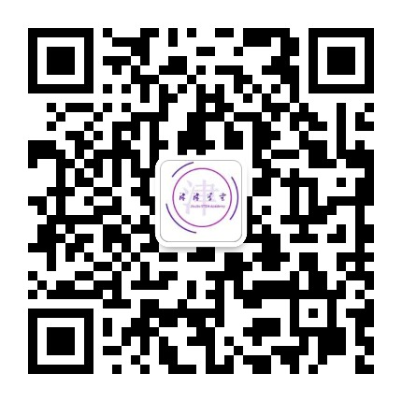
解密神奇的宇宙 Unlocking the secrets of the Universe 课程表 2月2021年 Class plan Feb 2021
时间 | 地点 | 题目
2月10日 下午4:00-6:00 | 线上 | Introduction 引论 (2hrs)
2月13日 第一节课：下午1:00-3:00 第二节课：下午3:30-5:30 | 上海市浦东新区丁香路1599弄30号 | Session 1 From Einstein to Hawking 从爱因斯丹到霍金 (4hrs)
2月15日 第一节课：上午10:00-12:00 第二节课：下午1:00-3:00 | 上海市浦东新区丁香路1599弄30号 | Session 2 From atoms to strings 从原子到弦理论 (4hrs)
2月17日 第一节课：上午10:00-12:00 第二节课：下午1:00-3:00 | 上海市浦东新区丁香路1599弄30号 | Session 3 Are we alone in the Universe? 人类在宇宙中是孤独的吗？ (4hrs)
2月17日至2月25日 | 线上 独立完成，跟老师安排1-1课 | Project 大作业项目 (team or individual) (~6 hrs)
2月17日至2月27日 | 线上 | Presentation 展示 (~1hr)
Students | Price (per student) in RMB | Discounts 优惠
1-1 | 10,000 | 线上课 打9折 介绍新的学生 打9折 提供上课地方打8折 老客户享受更多优惠，请直接向教师咨询哦～
2 | 8,040 | 提供上课地方打8折
3 | 7,480 | 老客户享受更多优惠，请直接跟教师讨论哦～
4 | 6,920
5 | 5,800
6 | 5,100
课程教师的介绍 Meet the instructor Lawrence(朱繁诚) 课程研发咨询 牛津大学(本科，数学) 清华大学(硕士，计算机科学与技术）
Lawrence追求深入浅出的教学方法，目前致力于研发人工智能、数学等与最新科技密切相关的初高中国内外学校的课程 | Lawrence追求一个深入浅出教育的方法，目前研发人工智能、数学等新科技有关的初高中国内外学校的课程。对于他而言，学习技术的知识不只 在于了解传统程序员打代码的工作，而更为重要的是，理 解技术如何影响到和改变人类和我们生活 毕业于牛津大学数学系，Lawrence在读本科的时候不仅获 得学院的奖，还发布了两篇专业高级数学论文。毕业牛津 之后，Lawrence来到清华大学读研，主要研究方向集中于 人工智能在医学领域的应用 Lawrence喜爱教课，2017-2020年在几家国内外教育 公司当了导师，并当了海外大学申请资讯者。除此之外， Lawrence喜欢打网球、拉小提琴、对研究中文古诗感兴趣
对于他而言，学习技术知识的目的不只在于了解传统程序员写代码的工作，而更为重要的是，理 解技术如何影响并改变我们乃至全人类的生活 毕业于牛津大学数学系，Lawrence在读本科的时候不仅在学院获奖，还发表了两篇高级的专业数学论文。从牛津毕业之后，Lawrence来到清华大学读研，主要研究方向是人工智能在医学领域的应用 Lawrence热爱教育，2017-2020年在几家国内外教育 公司任职导师，并担任海外大学申请咨询者。除此之外， Lawrence喜欢打网球、拉小提琴、对中国历史与文化兴趣浓厚
JinJin STEM Academy

